Slide 1
Promoção da Segurança e Saúde no Trabalho na Administração Central
Ana Paula Rosa
Junho de 2016

Slide 2
QUEM SOMOS?
A Autoridade para as Condições do Trabalho (ACT)-Organismo do Estado
Visa a promoção da melhoria das condições de trabalho em todo o território continental
Controlo do cumprimento da legislação no âmbito das relações laborais privadas
Promoção da segurança e saúde no trabalho em todos os sectores de actividade.
Assumiu as atribuições da Inspecção Geral do Trabalho e do Instituto para a Segurança, Higiene e Saúde no Trabalho, tem a sede em Lisboa e dispõe de 32 serviços desconcentrados.

Slide 3
REFERENCIAIS NORMATIVOS

Slide 4
UM DESAFIO COLECTIVO

Slide 5
“NÃO HÁ TRABALHO SEM TRABALHOS”- Provérbio popular

Slide 6
NOVOS PARADIGMAS,NOVAS EXIGÊNCIAS, VELHOS E NOVOS RISCOS
- Ritmos e horários de Trabalho
– Organização e Ambiente de Trabalho
– Trabalho em Perigo e Risco
– InSegurança no Trabalho
– Novas Tecnologias e Formação
– Sobrecarga de Trabalho
– Subcarga de Trabalho
– Exigências Emocionais
– Ambiguidade e
Conflito de Papeis
– Relações Interpessoais
– Carreira e Realização
– Comunicação, Informação e Participação
– Autonomia e Controlo
– Interface Casa/Trabalho
– Políticas Institucionais
– Violência e Assédio no Trabalho

Slide 7
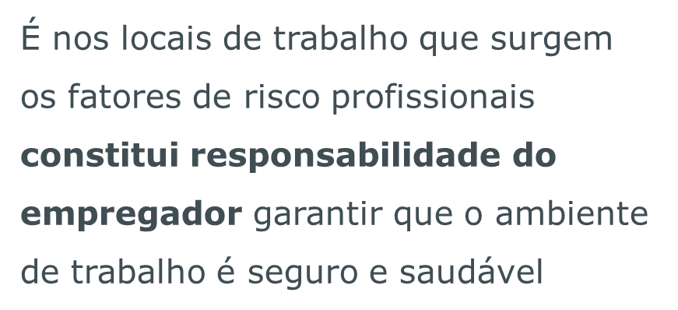
COMPROMISSO DE MELHORIA CONTÍNUA DAS CONDIÇÕES DE TRABALHO

Slide 8
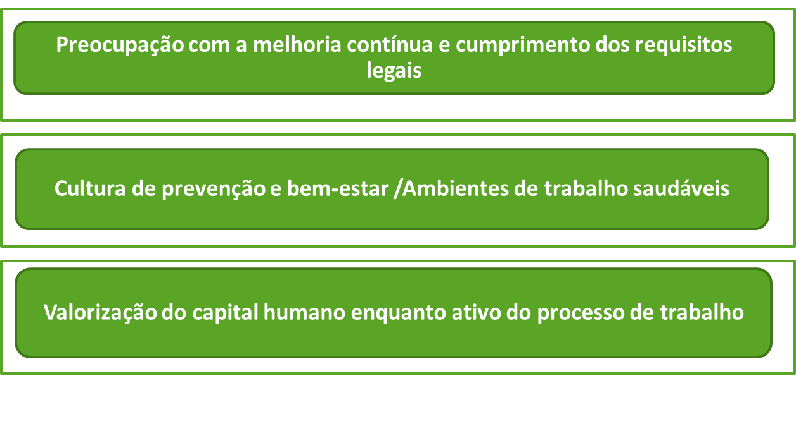
ORGANIZAÇÕES SAUDÁVEIS

Slide 9
A Segurança do Trabalho
Modalidades de organização dos serviços
Serviço Interno
Serviço Comum
Serviço Externo
Assegurado por Técnicos e Técnicos Superiores de ST
Assegurado por Técnicos e Técnicos Superiores de ST
E
Representante do Empregador
Assegurado por Empregador/
Trabalhador designado
Requer autorização
Promoção da SST na Administração Pública Central
Notes:
O Empregador/trabalhador designado e Representante da Entidade Empregadora Pública devem ter formação adequada ou seja formação certificada pela ACT.
A autorização das atividades exercidas por trabalhador designado deve ser solicitada à ACT, sendo revogada se o órgão ou serviço, por mais de uma vez, em 5 anos taxas de incidência e gravidade de A.T. à média do respetivo setor, exceto os serviços convecionados.

Slide 10
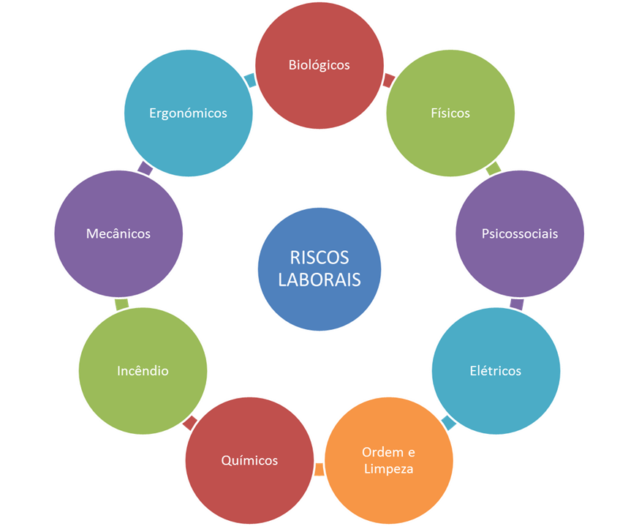
RISCOS PRESENTES NOS LOCAIS DE TRABALHO

Slide 11
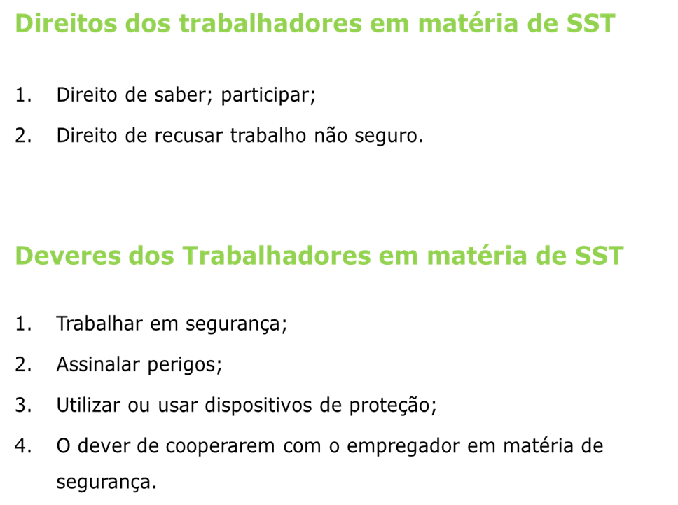
DIREITOS E DEVERES DOS TRABALHADORES

Slide 12
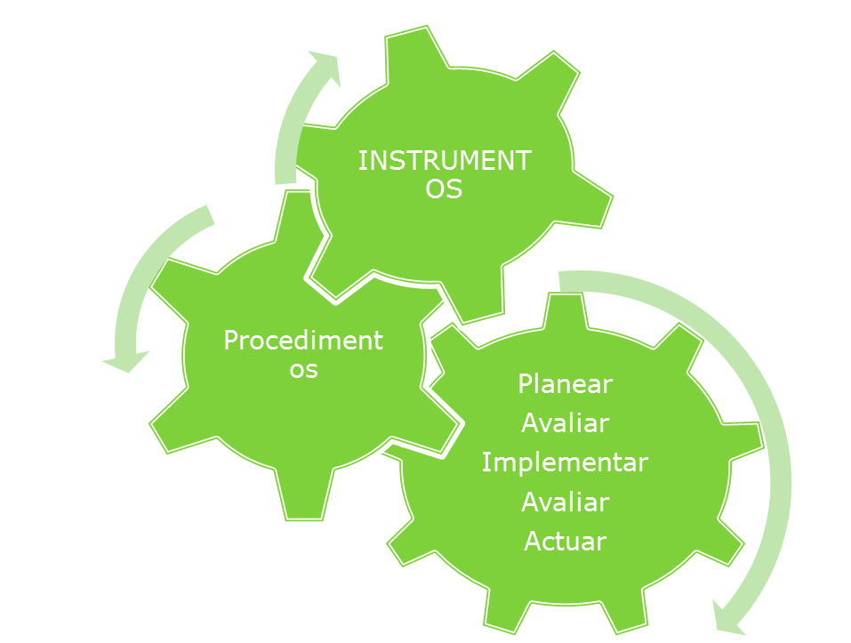
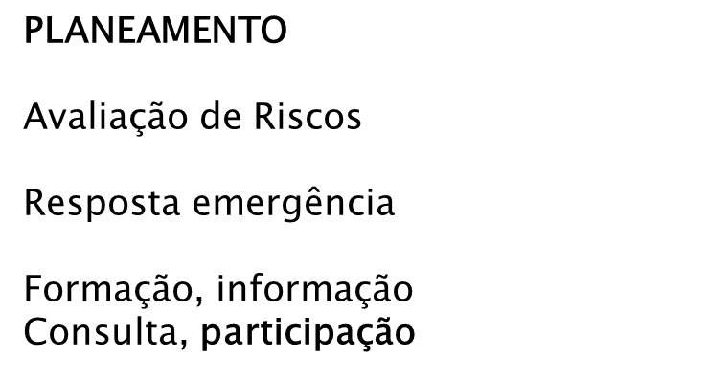
Serviço de Segurança- Actividades Nucleares

Slide 13
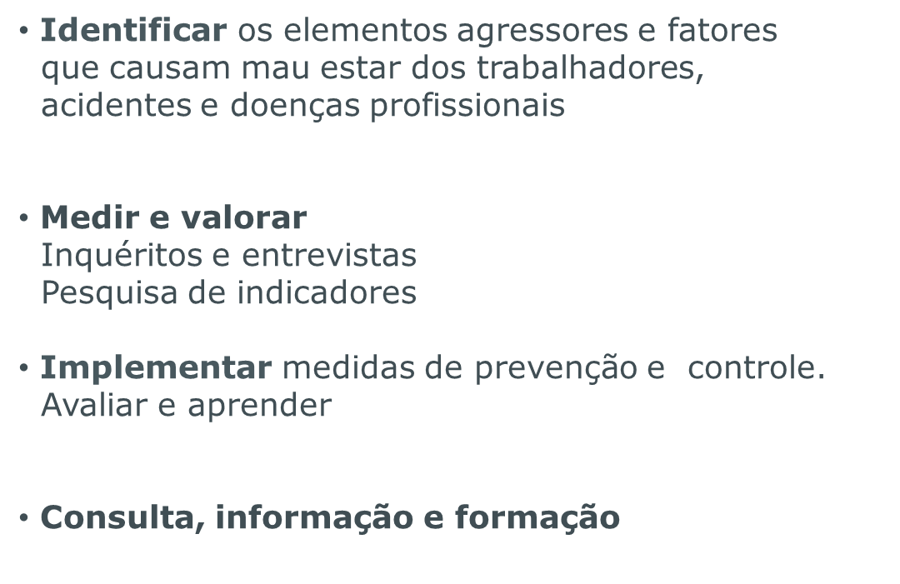

Slide 14
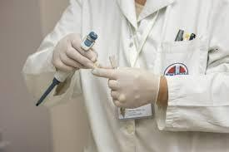
Perigo e Risco
Observe a imagem
Existência de PERIGO?
Possibilidade de RISCO?

Slide 15
PARA REFLETIR
V ou F
Quando não existe perigo, não existe risco
V ou F
Algum risco é aceitável?
V ou F
Quando não existe exposição não existe risco

Slide 16
PERIGO E RISCO

Slide 17
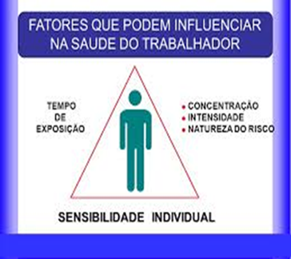
Vigilância da saúde dos trabalhadores
Empregador

Slide 18
Serviço de Saúde Ocupacional
Atividades Nucleares
ADMISSÃO - Antes do início da prestação de trabalho ou nos 15 dias seguintes.
Anuais - Para menores de 18 e maiores de 50 anos.
EXAMES MÉDICOS
PERIÓDICOS
Bianuais – Para os restantes trabalhadores.
OCASIONAIS - Se as alterações nos componentes materiais de trabalho afetarem a Saúde do trabalhador ou existir ausência deste por AT/DP por período > 30 dias.
Promoção da SST na Administração Pública Central

Slide 19
Consulta, informação e formação

Slide 20
Consulta e participação
Serviço de Segurança
Atividades Nucleares
O empregador deve consultar por escrito, pelo menos uma 1x ano, os trabalhadores/representantes sobre:
A modalidade dos serviços de segurança a adotar;
A adoção de medidas de prevenção e proteção e o modo de implementação;
A designação/exoneração dos trabalhadores responsáveis pela SST, 1os socorros, de combate a incêndios e de evacuação ;
Promoção da SST na Administração Pública Central

Slide 21
Tratamento dos Acidentes de Trabalho e das doenças profissionais
Serviço de Segurança
Atividades Nucleares
(Regime específico, Art.º 5 da 102/2008, remete para a 503/99)
Obrigação de reparação
Participação (impressos próprios)
Registo e analise
Proposta de medidas corretivas
Obrigatoriedade de comunicação dos acidentes ao GEE (sinistralidade laboral setor publico)
Promoção da SST na Administração Pública Central
Notes:
No desempenho profissional, estamos expostos a perigos (riscos) que poderão causar A.T. (s) e D.P. (s). Em todo o mundo e segundo dados da OIT, verifica-se que as D.P. (s) causam 6 vezes mais mortes que os A.T. s);

Slide 22
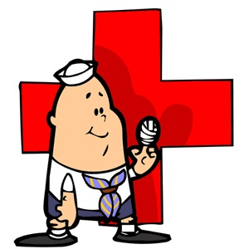
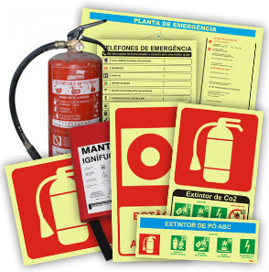
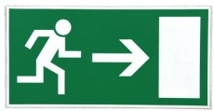
Serviço de Segurança
Atividades Nucleares
RESPOSTA A EMERGÊNCIA (acidentes, incendio, sismos, etc)
SEGURANÇA CONTRA INCENDIO EM EDIFICIOS
Seja qual for a modalidade a adotar por órgão/serviço na organização dos serviços de SST, deverá existir uma estrutura interna que assegure:
1os Socorros
Combate a Incêndios
Evacuação das instalações
Designar os responsáveis por essas atividades.
Promoção da SST na Administração Pública Central

Slide 23
Importância da SST numa Organização
A promoção da Segurança e Saúde nas organizações contribui para:
A prevenção de riscos profissionais e desenvolvimento da organização do trabalho
A melhoria das condições de vida e de trabalho
O aumento da produtividade dos trabalhadores
A melhoria dos níveis de segurança e saúde nos locais de trabalho
O reforço do compromisso dos trabalhadores para com a organização
Promoção da SST na Administração Pública Central
Notes:
Em toda a organização, que estivermos a falar, (instituição ou empresa de q.q ramo de atividade) a SST assume um aspeto relevante. E porquê?

Slide 24
Importância da SST numa Organização
Cria mão-de-obra mais competente e saudável;
Reduz os custos para as organizações e quebras de produção;
Permite que as organizações correspondam às expectativas dos utentes em matéria de SST;
Incentiva os trabalhadores a permanecerem na vida ativa mais tempo.
Promoção da SST na Administração Pública Central

Slide 25
Venha visitar-nos em www.act.gov.pt

Slide 26
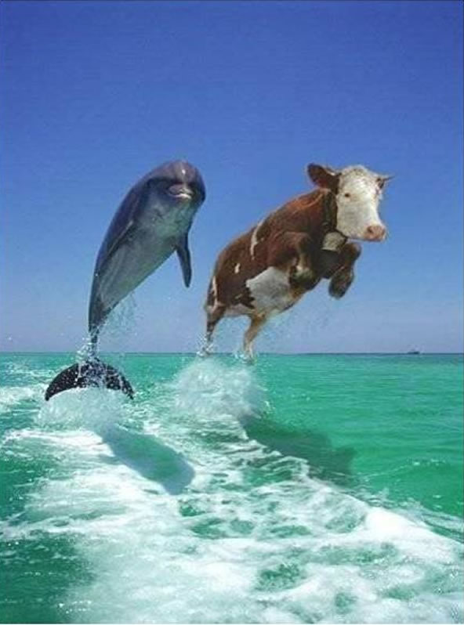
Observe a imagem
(se conseguir encontrar alguma diferença entre estes golfinhos exatamente iguais você sofre de elevados níveis de stresse
Obrigada !
Ana Paula Rosa
ana.rosa@act.gov.pt

